Slide 1
ドッキングシミュレーションおよび
機械学習を活用した医薬品化学構造の設計
May. 12, 2016
ディスカッション
酒井研究室 宮崎 大輝

Slide 2
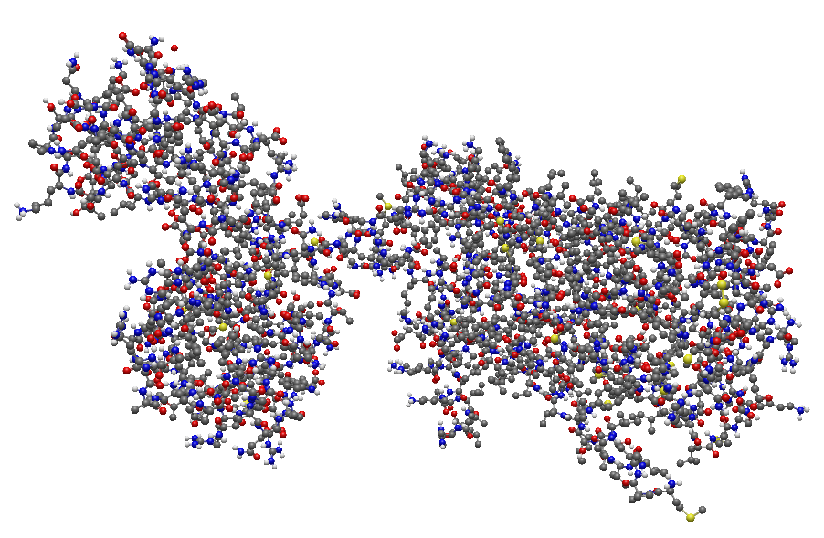
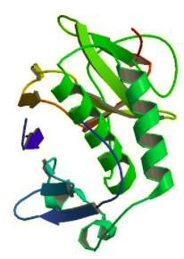
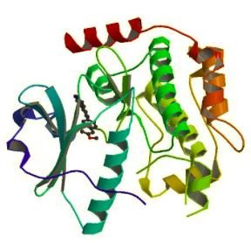
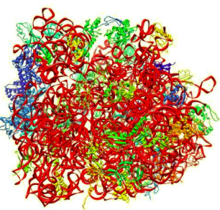
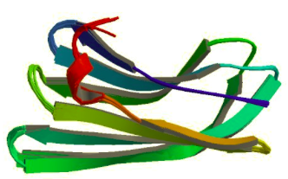
リード化合物設計
ドッキングシミュレーション
標的タンパク質
化学構造候補
＋
結合親和性
…
説明変数 X：標的タンパク質の構造記述子
回帰モデル化
化学構造候補
目的変数 y：結合親和性
入力
出力
…
y = f(X)
y (予測値)
化学構造候補
再度ドッキングシミュレーション
yの予測値を元に選択
…

Slide 3
構造記述子の抽出
・実験計画法
ー ある実験結果に対して影響している因子とその水準を変化させデータを得る
(因子：構造記述子 (分子量、ベンゼン環の数など) )
因子数の多いシミュレーションに対し、過飽和実験計画法を用いることにより
少ない回数で効率よくシミュレーションを行うことが可能
・寄与率による選定
ー 回帰モデルにおける各説明変数の寄与率を算出
その寄与率に基づき最適化に用いる因子を決定

Slide 4
構造記述子の抽出
・逆解析
化学構造候補
入力
出力
…
y (予測値)
y = f(X)
目的に適した説明因子 X
y (目的範囲物性値)
逆解析
逆解析により得られた構造がモデル式構築時に用いたトレーニングデータと
かけ離れた構造である場合、適切な予測ができない可能性
適用範囲 (AD) を適切に定める必要性
ex. 各記述子の範囲、入力サンプルとトレーニングデータとの距離…

Slide 5
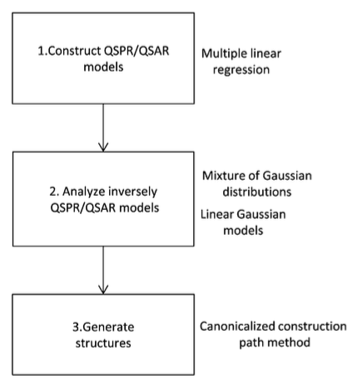
逆解析における適用範囲(AD)
MLRにより得られた条件付き確率 p(y|X)と
GMMsにより得られた 周辺確率p(X)を用い
条件付き確率p(X|y)を得る。
p(X|y) に従い逆解析を行うことで、
説明変数が確率密度変数として得られる。
→ 予測に適した構造記述子を密度分布として
見積もることができる。

Slide 6
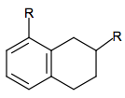

逆解析における適用範囲(AD)
＋
＋
…
逆解析から
得られた構造
・
・
・
エレメント
トレーニングデータセット内の分子フラグメントを
エレメントとして、Canonical construction
path methodによって、重複なく構造を生成する。
→ ADを考慮したのと同等

